Slide 1
ROLE 관리시스템 POC
김수년 / (주)다빈시스템스
12매
20분
2019.02.28.

Slide 2
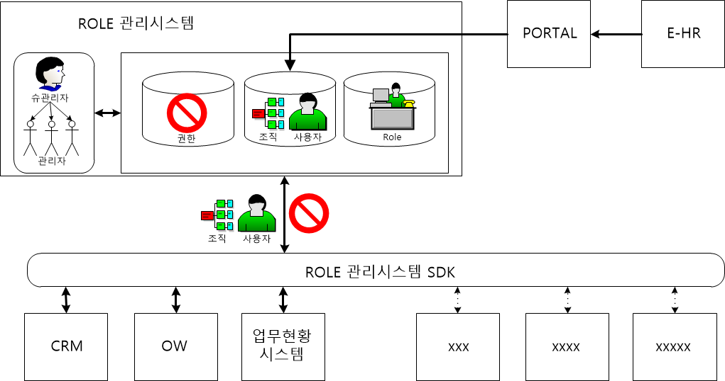
ROLE 관리시스템 개념도
POC
원천시스템에 로그인한 사용자에 대하여 ROLE 관리시스템에서 가져온 권한을 기준으로 메뉴, 버튼 등에 대한 접근권한을 제한한다.
조직도 및 사용자정보를 위하여 PORTAL 시스템과 연동한다.
원천시스템(1차 : CRM, OW, 업무현황시스템)과 ROLE 관리시스템은 SDK를 통하여 연동한다.

Slide 3
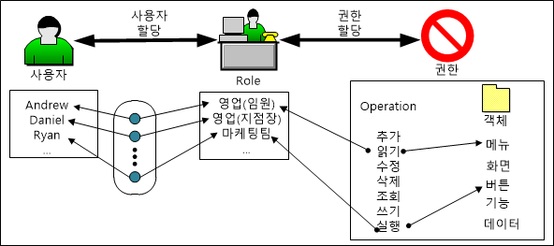
ROLE 관리시스템 개념 정리
POC
객체 : 사용자의 접근이 제한된 자원이다. 예: 메뉴, 화면, 버튼, 기능, 데이터
Operation : 각 객체에 적용하는 연산작용이다. 예: CRUD, 조회,실행
권한 : 각 권한은 특정 객체와 해당 객체에 작용하는 연산으로 구성한다.
ROLE : 사용자에게 적용하는 역할이다. 예: 영업(지점장), 영업(임원), 마케팅팀
사용자 : PORTAL에 접근 가능한 인사조직상 임직원이며, 용도에 따라 특정 원천시스템에 접근 할 수 있는 사람이다.

Slide 4
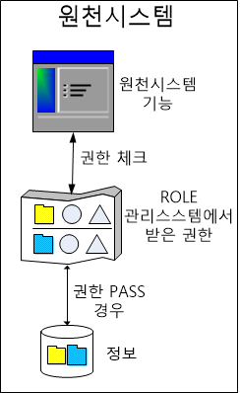
ROLE 관리시스템 개념 정리(계속)
POC
권한그룹 : 하나 이상의 권한을 묶어서 권한그룹이라 하며, 권한의 기능을 갖는다.
ROLE 그룹 : 두 개 이상의 ROLE을 묶어서 ROLE 그룹이라 하며, ROLE의 기능을 갖는다.
사용자그룹 : 두 사람 이상을 묶어서 사용자그룹이라 하며, 사용자의 기능을 갖는다.
권한 할당 순서는
객체에 Operation을 할당 한다.
역할에 권한을 할당 한다.
역할에 사용자를 할당 한다.
원천시스템에서의 권한 처리는
사용자에게 할당한 권한을 ROLE 관리시스템에게 받아온다.
기능을 수행하는데 요구하는 권한을 체크한다.
해당 객체에 권한이 있을 경우에 한하여 기능을 수행한다.

Slide 5
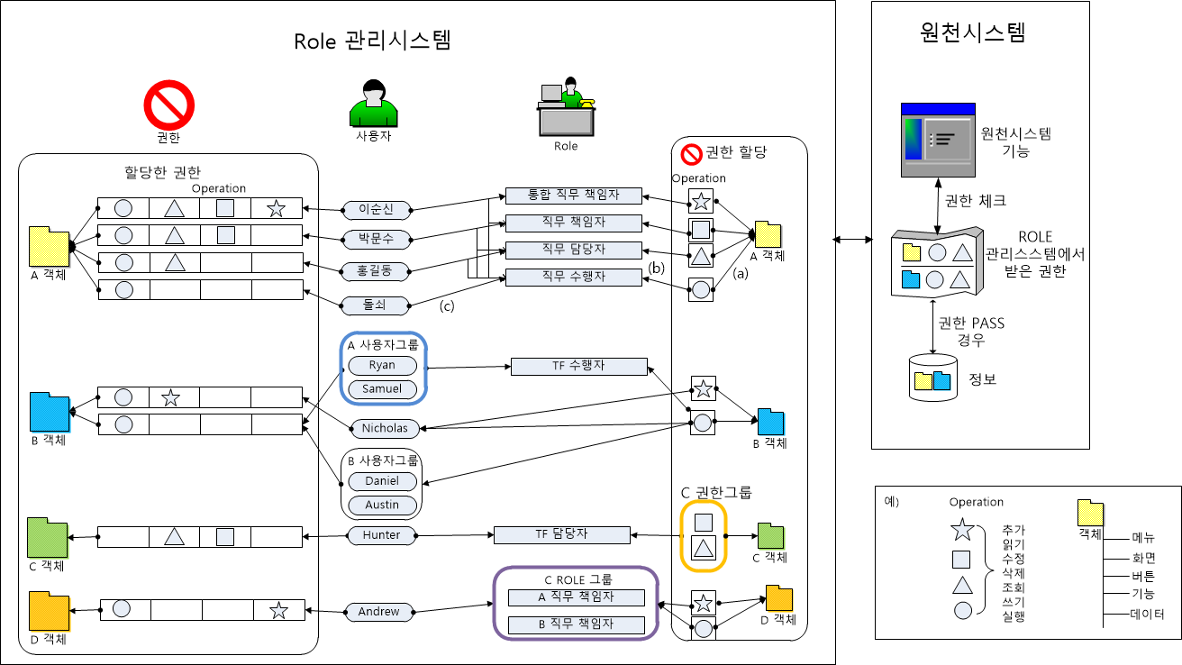
Role 관리시스템과 원천시스템 구성도
POC
권한 할당 순서.
사용자/사용자그룹별로 관리한다.
권한/권한그룹을 관리한다.
ROLE/ROLE 그룹을 관리 한다.
객체에 Operation 할당
역할에 권한을 할당
역할에 사용자를 할당

Slide 6
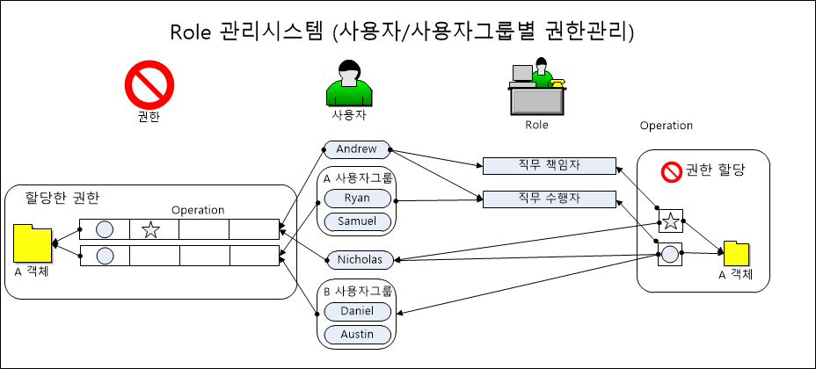
사용자및 사용자그룹별 권한관리
POC
사용자에게 권한을 할당하는 방법은 할당한 권한에 대하여
ROLE에게 할당하고, 해당 ROLE에 사용자/사용자그룹을 할당
직접 사용자/사용자그룹을 할당 한다.

Slide 7
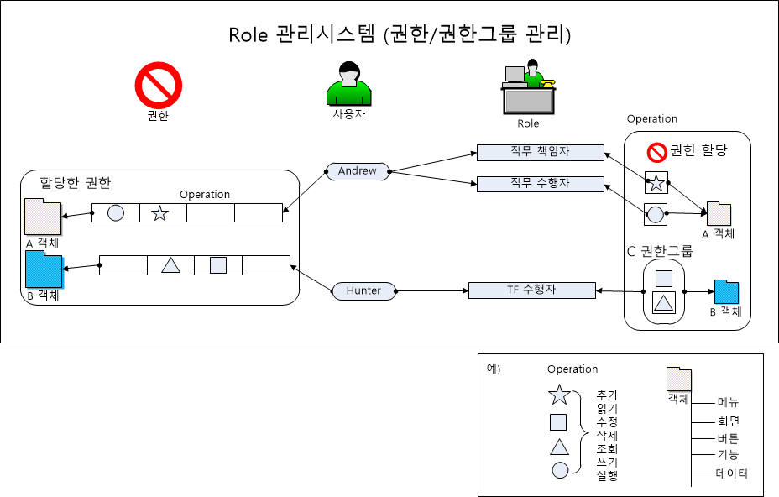
권한및 권한그룹 관리
POC
각 권한은 특정 객체(예: 메뉴, 화면, 버튼, 기능, 데이터) 와 해당 객체에 작용하는 연산(CRUD, 조회,실행)으로 구성한다
유사한 권한을 Grouping하여 그룹별로 관리할 수 있다.

Slide 8
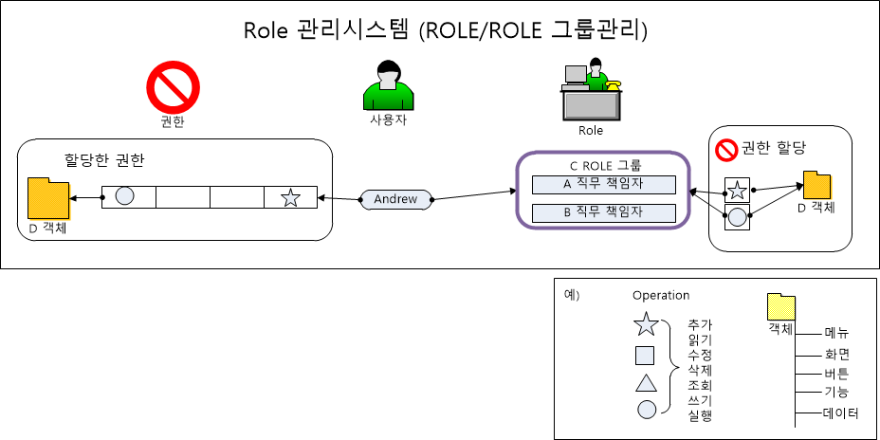
ROLE 및 ROLE 그룹관리
POC
ROLE은 직무/직책 등의 역할로 유형화 한다.
유사한 ROLE을 Grouping하여 그룹별로 관리할 수 있다.

Slide 9
관리체계
POC
사용자 권한 정책에 따라 원천시스템의 보호된 자원에 접근 할 수 있다.
정책은 보호된 자원과 사용자와의 관계를 통해서 생성하므로 자원 보호에 유연하다.
원천시스템 자원의 접근은 보안토큰을 사용하여 안전하게 보호한다.
ROLE 관리시스템 관리 절차
ROLE 관리시스템의 이용자는 슈퍼 관리자와 관리자로 구분한다.
슈퍼 관리자는 관리자를 등록/수정/삭제하며, ROLE을 등록/수정/삭제하고, 관리자가 어떤 원천시스템을 담당하는지 등록/수정/삭제한다.
슈퍼 관리자/관리자는
원천시스템의 자원을 나타내는 객체를 생성한다.
객체를 접근하는 방식인 Operation을 객체에 할당하여 권한을 생성한다.
권한을 사용할 수 있는 ROLE에 권한을 할당한다.
원천시스템 사용자는 원천시스템의 객체에 대하여 Operation할 수 있는 권한을 갖게 된다.
인사정보내 사용자가 원천시스템에서 사용할 권한을 할당/수정/해제한다.
5. 원천시스템의 사용자는 ROLE 관리시스템에 저장하고 있는 권한에 따라서 기능을 수행 한다.

Slide 10
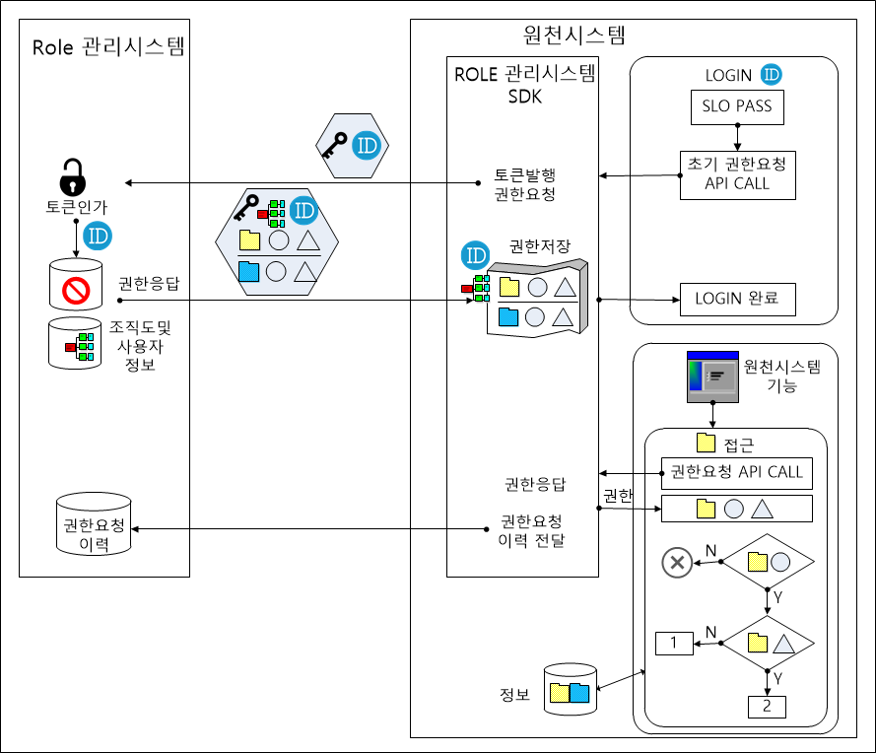
Role 관리시스템과 원천시스템간의 연동 및 권한처리
POC
원천시스템의 사용자는 정보에 대한 접근권한 및 조직정보를 Role 관리시스템에 문의하여 가져온다.
원천시스템의 정보에 접근할 때는 기 확보한 정보에 따른 권한에 따라 처리 한다.

Slide 11
Role 관리시스템과 원천시스템간의 연동 및 권한처리(계속)
POC
원천시스템과 ROLE 관리시스템간의 사용자 권한 정보는 암호화한 토큰으로 전달한다.
원천시스템에서는 로그인시 SLO을 통과한 사용자 정보(ID)를 기준으로 토큰을 발행하여 ROLE 관리시스템에 전달한다.
ROLE 관리시스템에서는 해당 토큰의 키를 기준으로 토큰을 인가한다.
사용자에게 허가한 권한 및 인사정보를 원천시스템에 전달한다.
원천시스템에서는 어떤 기능을 수행할 때 보호된 자원에 접근할 때 적절한 권한 보유 에 따라서 처리 여부를 판단한다.
원천시스템에서 ROLE 관리시스템과의 연동은 제공한 ROLE 관리시스템 SDK를 이용한다.

Slide 12



4. 권한관리 샘플
POC
ROLE 관리시스템
권한 할당
DELETE
UPDATE
READ
메뉴
통합거래처리스트
이순신
영업(임원)
DELETE
UPDATE
READ
메뉴
통합거래처리스트
박문수
영업(지점장)
UPDATE
메뉴
통합거래처리스트
READ
READ
메뉴
통합거래처리스트
홍길동
영업(일반)
CRM 기능
CRM
통합거래처리스트 메뉴
로그인
박문수
UPDATE 권한
N
권한
UPDATE
READ
메뉴
통합거래처리스트
조직
마케팅본부-영업지점장
Y
UPDATE 처리

